Slide 1

Donnerstag, den 7. Mai
Learning objective:
To be able to say what leads to an unhealthy life.

Slide 2
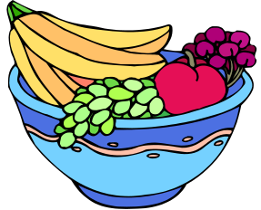
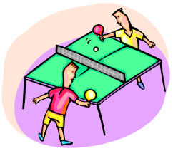

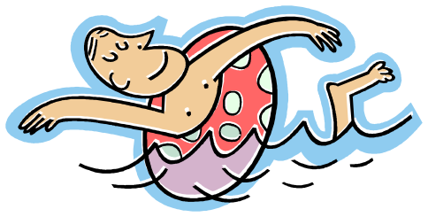
Gesund: Man soll...
Obst e_ _ _ _
T _ _ _ _ _ _ _ _ _ _ spielen
Wasser t_ _ _ _ _ _
s _ _ _ _ _ _ _ _

Slide 3
Man soll
To say you should do something in German, we say ‘man soll’
E.g. Man soll Sport treiben
How do we say ‘not’?
Man soll nicht/nie rauchen
BUT man soll kein Alkohol trinken

Slide 4


Man soll kein Drogen einnehmen

Slide 5

Man soll nicht zu viel Pommes essen

Slide 6

Man soll nie rauchen

Slide 7

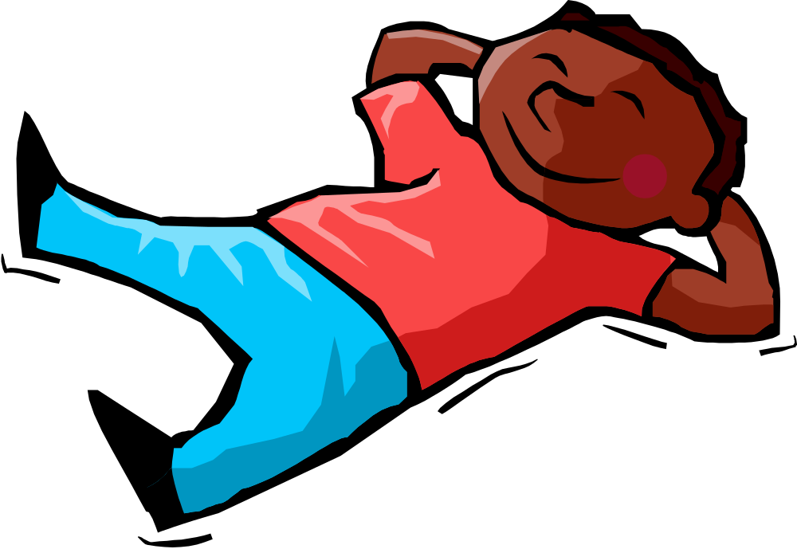
Man soll nicht zu viel faulenzen

Slide 8

Man soll wenig Alkohol trinken

Slide 9
Rearrange the sentences
Man soll essen Obst
Gemüse soll essen man
nicht soll rauchen man
Man Sport soll treiben
Man viel zu Alkohol trinken soll nicht
Man Drogen keine einnehmen soll
2 man soll Liter pro Tag Wasser trinken

Slide 10
Franz Fit und Ute Ungesund!
Use your knowledge of how to say ‘you should’ to advise Ute and Franz what they should and shouldn’t do!

Slide 11
Gesund oder ungesund?
Zu viel Sonne Drogen
Tischtennis frische Luft
Sport treiben Joggen
Alkohol Fast food
Schokolade faulenzen
(Zigaretten) rauchen Fruchtsaft
Wasser zu viel fernsehen
Obst und Gemüse zu viel Pommes
Schlafen frühstücken
Milch nie aktiv sein

